Slide 1
Как да се предпазим от експлойт?
Георги Йотов

Slide 2
Обща информация
Какво е експлойт?
  Видове.
  Как да се защитим от него?
    Защо се сблъскваме с него?
    Какво печелят от него?
    Към кой е насочен?
    Незаконно ли е?

Slide 3
Какво е експлойт?
  Експлойт ( от англ. Exploit ), означава, да използваме информация за нещо, в наше предимство. Това най-често са части от софтуер, данни или последователност от команди, които се възползват от БЪГ или УЯЗВИМОСТ, за да предизвикат нежелано и/или неочаквано поведение в дадена компютърна система.

Slide 4
Какво е експлойт?
  Такова поведение, често влкючва:
  Получаване на контрол върху компютърната система
  Промяна на привилегиите ( напр. от Потребител към Администратор )
  DoS ( Denial of Service – Отказ от Услуги) атаки

Slide 5
Видове.
  Има няколко вида експлойти. Те се определят по това, как комуникират със уязвимият софтуер.

Slide 6
Видове.
  Отдалечен – работи през мрежата и използва уязвимостта на сигурността, без никакъв по-ранен достъп до уязвимата система.
  Локален – той изисква по-ранен достъп до уязвимата система и обикновенно повишава привилегиите на този, пуснал експлойта, над тези, дадени от системния администратор
  Client-side – те са най-популярни, но изискват действия от страна на потребителя. Прилага се и социално инженерство.

Slide 7
Видове.
  Много експлойти са предназначени да осигорят super-user ниво на достъп на компютърна система. Освен това, е възможно комбинирането на няколко метода. Първо за достъп до системата с по-ниско ниво на достъп, после последователно да се увеличи, докато не достигне най-високото административно ниво, най-често наричано – „root’’.

Slide 8
Пример.
  Нека разгледаме един пример за DoS атака, чрез която атакуващият изхвърля от мрежата един или повече потребители. Да предположим, че използва Kali или backtrack, които са дистрибуции на Linux и има WiFi адаптер, способен да инжектира пакети с данни в рутера.
  Как започва? Ами първо сканира за налични мрежи и си набелязва жертвата. След това взима всички нужни данни, като MAC адрес на рутера, канал, име на мрежата и др.

Slide 9
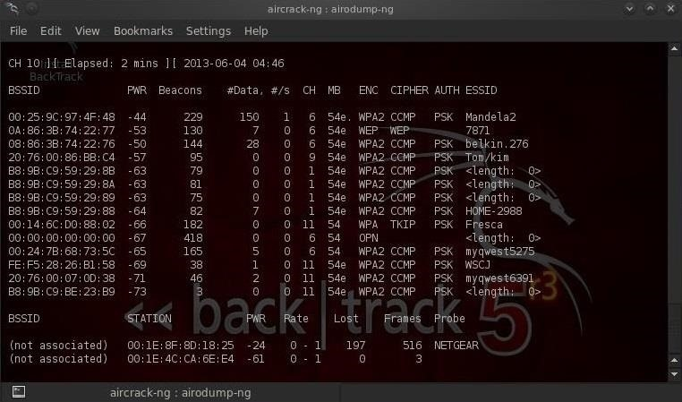
Пример.

Slide 10
Пример.
След това, използва събраните данни и WiFi адаптера, за да изпраща деоторизиращи пакети към рутера и така да изхвърли един или повече потребители от мрежата. Докато той изпраща тези пакети, на устройствата на клиентите изписва, че е невъзможно да се свържат с дадената мрежа.

Slide 11
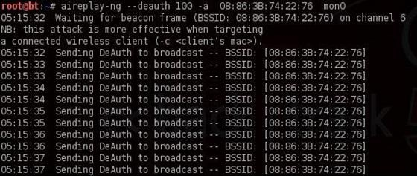
Пример.
Процесът по деоторизация на клиент. Клиентът не е способен да запази достъпът си до мрежата.

Slide 12
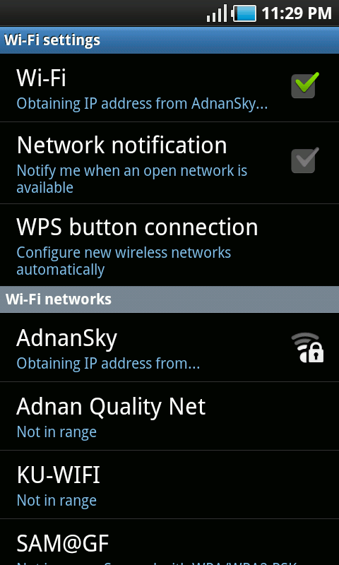
Пример.

Slide 13
Пример.
Нормално е да се запитате, защо му е на някой, да ми спира интернета?
Представете си, че атакуващият освен, че ви деоторизира от вашата мрежа, използва и подобен метод, чрез който кара устройството Ви да се свърже с негова клонирана мрежа. Доставя ви интернет, сърфирате отново и всичко е наред. Той обаче, вече може да ви следи уеб сърфирането, потр. Имена, пароли, имейли, въвеждания от клавиатурата, кредитни карти и т.н. Е, това вече не е приятно, нали?

Slide 14
Пример.
Друга ситуация. Много фирми използват WiFi камери за наблюдение. Те са свързани по същият начин към безжична мрежа и при тях също е толкова лесно, колкото и при Вашите устройства, да бъдат деоторизирани. При такъв сценарии, вече няма видео наблюдение. Ако няма и интернет наред с това, вече е голям проблем за някои компании.
Но да разгледаме друг пример, който е насочен повече към личното ни пространство.

Slide 15
Пример.
С помощта на горе споменатите Операционни системи, атакуващият може да направи малък софтуер със злонамерена цел. Тогава единствено остава, да ви убеди, че въпросното файлче е някакъв ъпдейт за повече стабилност. Да предположим, че целта му е Вашият Android смартфон.
Започва, като създава файла:

Slide 16
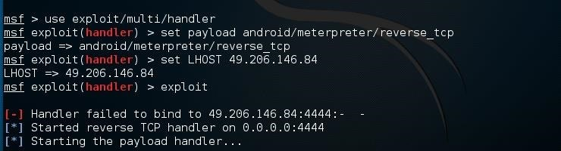
Пример.
Тук атакуващият настройва IP адрес, порт, тип на експлойта и платформа. Когато Вие стартирате „Ъпдейта“, Вие му осигурявате достъп до устройството си.

Slide 17
Пример.
Сега, след като веднъж атакуващият има връзка с устройството Ви, той може да прави най-различни неща, в своя полза. Примери за това са:
Използване на предна и задна камера без да разберете
Запазване на имена, пароли, номера на кредитни карти и др.
Интернет сърфиране
Въвеждане от клавиатура и още много други.

Slide 18
Пример.
Нещо повече. Той може да напише така програмата, че след рестартиране на устройството, тя да се стартира на заден план без да подозирате за това. Дори не би го натоварила така, че да усетите спад в производителността.

Slide 19
Как да се защитим.
Това бяха само една малка част от методите и примерите за експлойт. Сега да отделим малко за това, как да се защитим. На първо време, що се отнася за персонален компютър, за препоръчване е, да е с най-новата версия на ОС. Да не стартирате приложения, снимки, видео и др., без да са от сигурен източник. Ако все пак го правите, бъдете сигурни, че сте с добър антивирусен софтуер и е с най-новите ъпдейти.

Slide 20
Как да се защитим.
Ако пък ползвате смартфон с Android, не инсталирайте приложения от неизвестни източници. Що се отнася до интернет, избягвайте използването на отворени точки на достъп (WiFi). Въпреки, че повечето съвременни сайтове използват криптирана HTTPS връзка, възможно е пак да бъде наблюдаван трафикът. Когато посещавате даден сайт, преди да въведете деликатна информация, винаги поглеждайте адресната лента. Там, с иконка на катинар е показано по какъв начин е криптирана връзката и дали изобщо е. Също така, винаги проверявайте, дали това е сайтът, който търсите. Може лесно да сте станали жертва на phishing атака и сайта да е дубликат, с цел, кражба на данни.

Slide 21
Защо се сблъскваме с него?
Целта на такъв тип атака обикновенно е една и съща. Да се възползва атакуващият от Вашите данни, с една или друга цел. Дали ще се опитат да си купят смартфон по интернет с Вашата кредитна карта или просто за да използват информация за Вас в тяхна полза? Това няма как да предполложим.

Slide 22
Какво печелят от него?

Slide 23
Какво печелят от него?
$ 8,700 средно струват кибер атаките на малкия бизнес.

Slide 24
Към кой е насочен?
Злонамереният софтуер, главно е насочен към малъкия и среден бизнес. За това допринасят ниските нива на сигурност и не на последно място, твърде лесно манипулираните служители. Много организации, поне веднъж в годината отделят време за обучение, семинари и лекции със служителите си, на тема Кибер Атаки.
Разбира се, често се случва и съвсем обикновен потребител да е потърпевш. Дали е с цел да се разкрие нещо или просто за информация, въпрос на гледна точка.

Slide 25
Към кой е насочен?
Същите методи, често се прилагат и в криминалистиката с цел разследване на престъпление.

Slide 26
Незаконно ли е?
Най-лошото от всичко написано до момента е, че не винаги е незаконно. В много от случаите, придобиването на информация е просто в следствие на социално инженерство, спрямо жертвата. По този начин, те сами разкриват важна за сигурността информация. Има случай, в които непознато лице се обажда на служител в дадена фирма, представя се като лице по поддръжката на мрежата и иска от него да му съдейства, за да получи достъп с цел, решаването на „проблем“. Е, проблем в случая се създава, не се решава.

Slide 27
Заключение.
Пазете личните си данни – лични. Не се свързвайте с непознати отворени точки за достъп, освен ако не ползвате VPN. Така трафикът между Вас и изискваната от Вас услуга, минава през множество възли и е почти невъзможно да се прихване.
Преди въвеждане на деликатно съдържание, винаги проверявайте криптирането на връзката със сайта/приложението.
Сменяйте паролите си за достъп поне 1 път в месеца. Да съдържат поне 10 символа – главни,малки букви, числа, символи. Да не съдържат дума, налична в речник. Дори от типа p@ssW0rd.

Slide 28
Край.
Силно се надявам темата на презентацията да ви е харесала и най-вече, да е събудила интерес у вас. Защитата на личните данни и личното пространство не е маловажна тема, в свят, все по-управляван от технологиите.
Благодаря за вниманието.

